Slide 1
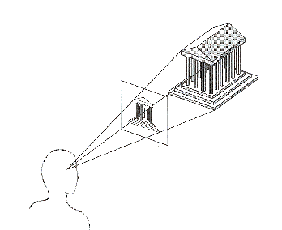
Плоские геометрические проекции
Преобразуют точки, заданные в системе координат
размерностью n, в систему координат размерностью m при m<n
В компьютерной графике обычно проецируют из трехмерной
видовой системы в двумерную, экранную систему координат

Slide 2
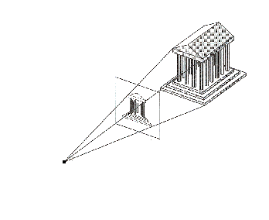
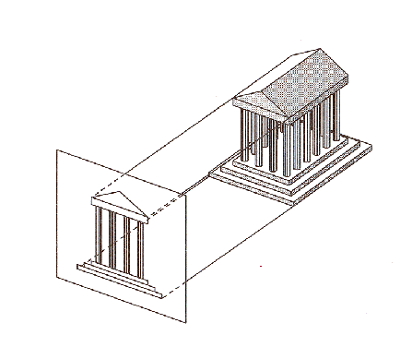
Плоские геометрические проекции
Центральная проекция
Параллельная проекция
Проецирующие
лучи
Центр
проецирования
( ЦП )
Направление
проецирования
( НП )
Проекционная
плоскость
( ПП )

Slide 3
Плоские геометрические проекции
Центральная проекция
Параллельная проекция
Проецирующие
лучи
Центр
проецирования
( ЦП )
Проекционная
плоскость
( ПП )
Направление
проецирования
( НП )

Slide 4
Плоские геометрические проекции
Параллельная проекция
Направление
проецирования
( НП )
Проекционная плоскость

Slide 5
Плоские геометрические проекции
Центральная проекция
Проекционная плоскость
Центр
проецирования
( ЦП )

Slide 6
Плоские геометрические проекции
Проекции
Параллельные
Перспективные
Одноточечные
Ортографические
Косоугольные
Двухточечные
План
другие
Трехточечные
Кабине
Кавалье
Фронтальная
проекция
Аксонометрические
Вид с боку
Триметрическая
Диметрическая
Изометрическая

Slide 7
Плоские геометрические проекции
Проекции
Параллельные
Перспективные
Ортографические
Косоугольные
Отличие в схеме проецирования

Slide 8
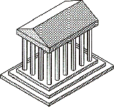
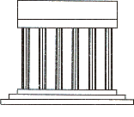

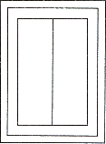
Плоские геометрические проекции
Ортографические
НП
y
x
z
ПП
Вид с боку
y
НП
x
Фронтальная
проекция
z
ПП
y
НП
ПП
План
x
z

Slide 9
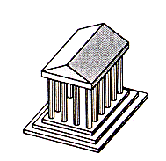
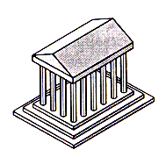
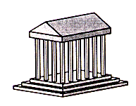
Плоские геометрические проекции
Аксонометрические
y
β
x
z
α
γ
ПП
НП
α = γ
α ≠ β ≠ γ
α = β = γ
y
y
y
x
x
z
z
x
z
Диметрия
Триметрия
Изометрия

Slide 10
Плоские геометрические проекции
Косоугольные
γ ≠ 90°
Направление
проецирования
y
z
Направление
проецирования
γ
x
Нормаль
ПП

Slide 11
Плоские геометрические проекции
Косоугольные
y
y
y
z
α = 45°
z
α = 30°
x
x
x
α = - 45°
Проекция кавалье γ = 45°
z
y
y
y
z
α = 45°
z
α = 30°
x
x
x
α = - 45°
z
Проекция кабине γ = arcctg(1/2)°

Slide 12
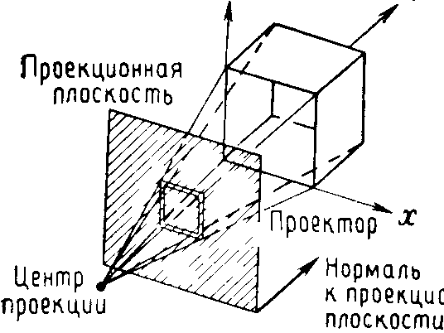
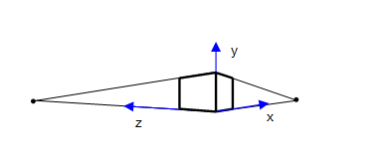
Плоские геометрические проекции
центральные проекции
Одноточечная центральная проекция
Двухточечная центральная проекция

